Slide 1
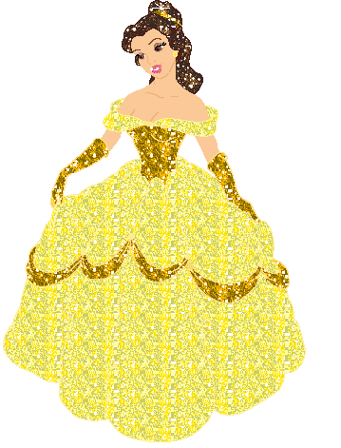
МАТЕМАТИЧЕСКИЙ ЕРАЛАШ
«В гостях у Золушкии»

Slide 2
«УТРО ЗОЛУШКИ»
Сколько петухов требуется для замка, где спят мачеха и две ее дочки, чтобы их разбудить?
Керосиновая лампа, очаг, печка… Что Золушка зажжет в первую очередь?
Как тремя прямыми разрезами разделить головку сыра на 8 частей?

Slide 3
ЗОЛУШКА РЕЖЕТ СЫР

Slide 4
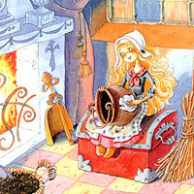
« ХОЗЯЙСТВенные заботы»
Накормив всех завтраком, Золушка принялась за хозяйственные дела, которых у нее было, прямо скажем, видимо- невидимо…

Slide 5
ПРОПОЛКА ОГОРОДА
Количество сорняков каждый день удваивается. Если грядку не полоть, она полностью зарастет сорняками на 1 0 -й день. НА КАКОЙ ДЕНЬ СОРНЯКАМИ ЗАРАСТЕТ ПОЛОВИНА ГРЯДКИ?

Slide 6
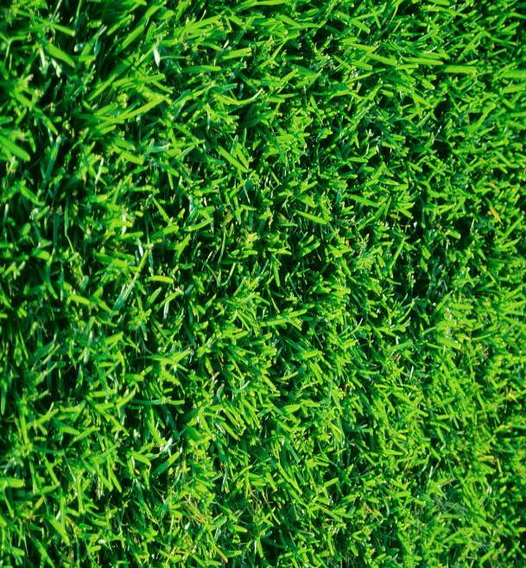
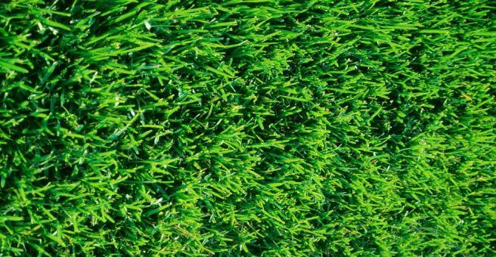
ПРОПОЛКА ОГОРОДА
Огород зарос полностью
на 10-й день…
Значит, вчера
заросло пол-огорода.
Ответ: НА 9-й ДЕНЬ!

Slide 7
ПРОГУЛКА В ДУБОВОЙ АЛЛЕЕ
С любимой собачкой мачехи
?

Slide 8







БУДЕТ ЛИ СОЛНЦЕ СВЕТИТЬ ТАКЖЕ ЧЕРЕЗ 60 ЧАСОВ?
5 шагов
5 шагов*7 раз =
35 шагов

Slide 9
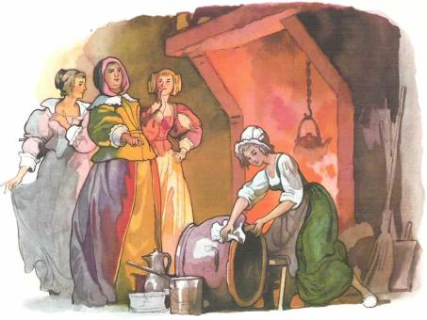
Собираясь на бал, мачеха загрузила золушку работой…
От куска ткани длиной 16 м каждый час отрезается 2 м. Через сколько часов отрежется последний кусок?
3-х литровый кувшин полон воды, а 2-х и 1-литровые пусты. Как разлить воду по кувшинам, чтобы во всех
сосудах воды было поровну?

Slide 10
3литра
2 литра
2литра
1 литр
1литр

Slide 11
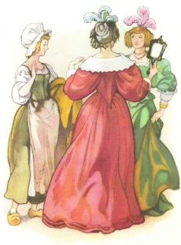
Собираясь на бал, мачеха загрузила золушку работой…
Почему летом Золушка гладит мачехино платье всего 70 минут, а зимой – целый час да еще 10 минут?

Slide 12
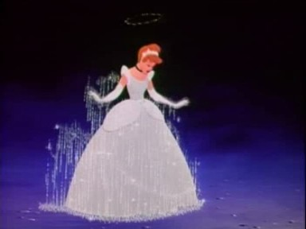
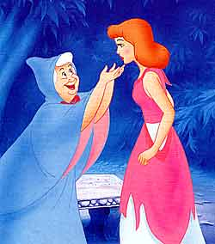
НА ПОМОЩЬ ЗОЛУШКЕ ПРИШЛА ФЕЯ
XI+I=X
Чтобы волшебная палочка Феи заработала, необходимо, чтобы уравнение, записанное римскими цифрами, было верным. Как сделать это уравнение правильным, ничего в нем не меняя?

Slide 13
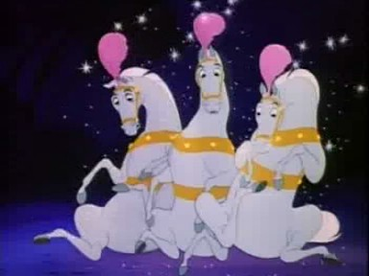
ЗОЛУШКА спешит во дворец…
От дворца до дома Золушки тройка лошадей проскакала 15 км. Сколько км проскакала каждая лошадь?

Slide 14
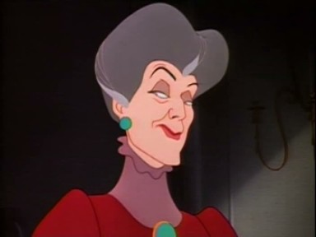
А тем временем во дворце…
«Все суета сует- и слава, и богатство…Что в них толку, если бег времени не остановить! Еще позавчера мне было 54, а уже в следующем году стукнет 57!» ПОСТАРАЙТЕСЬ СООБРАЗИТЬ, КОГДА ЖЕ У МАЧЕХИ ДЕНЬ РОЖДЕНИЯ?
Позавчера (30 декабря) – 54 года
Вчера (31 декабря) –
55 лет
В наступившем году
(1 января) – 56 лет
В следующем году – 57 лет
День рождения –
31 декабря

Slide 15
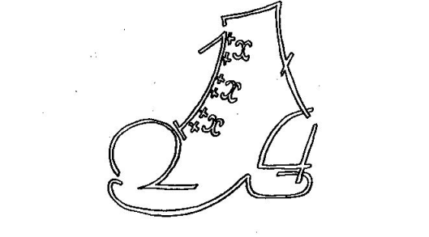
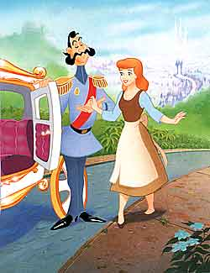
ПОМОГИТЕ ПРИНЦУ!
Прекрасная незнакомка убежала, потеряв туфельку…
Помогите принцу, расшифруйте математический портрет башмака-скорохода!

Slide 16
«Сказка-ложь, да в ней намек…»
РУССКИЕ НАРОДНЫЕ
ГАНС ХРИСТИАН АНДЕРСЕН
ЭДУАРД УСПЕНСКИЙ
АЛЕКСАНДР СЕРГЕЕВИЧ ПУШКИН
ШАРЛЬ ПЕРРО
НИКОЛАЙ НОСОВ
КОРНЕЙ ИВАНОВИЧ ЧУКОВСКИЙ

Slide 17
Подведение
итогов

Slide 18
ЗАДАНИЕ НА ДОМ
1. Нарисовать математический портрет Золушки
2. Решите задачу.
Мачеха и две ее дочки станцевали 14 танцев. Мачеха станцевала на 1 танец больше старшей дочки, а вместе они станцевали на 8 танцев больше младшей дочки.
КТО СКОЛЬКО СТАНЦЕВАЛ ТАНЦЕВ?

Slide 19
Всем спасибо за хорошую игру!

